Slide 1
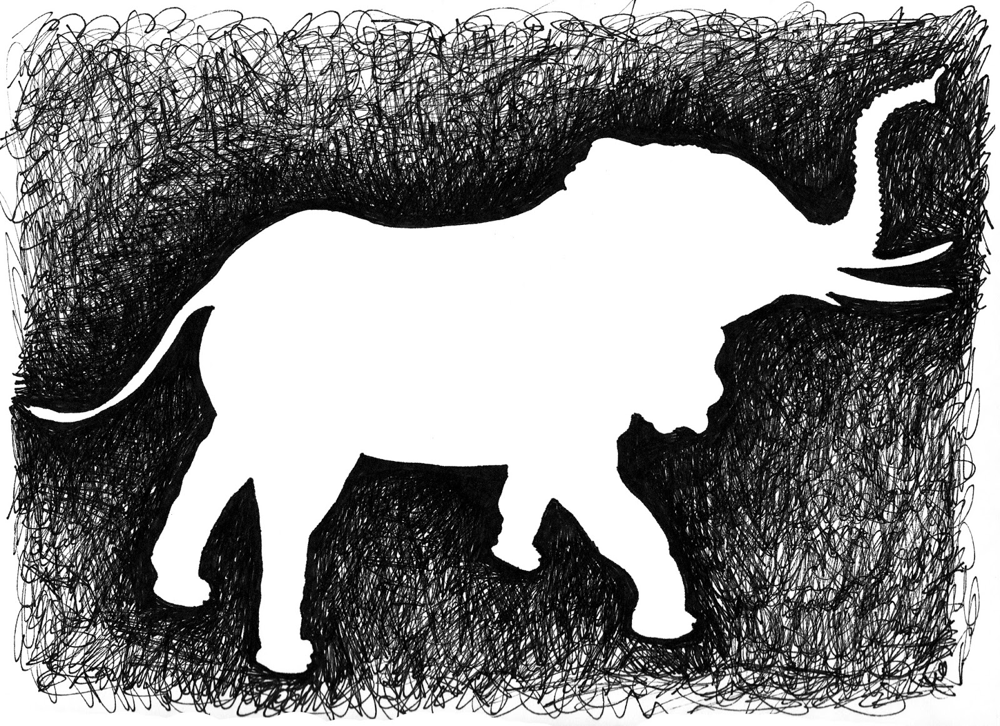
Negatív a pozitív
© Mgr. Danka Spišáková

Slide 2
Nakresli si postavu, vystrihni jej obrys. Vznikne šablóna negatív –pozitív.
Cez negatív – otvor – môžeš striekaním, ťahmi alebo tupovaním štetcom, šrafovaním, frotážovaním, valčekovaním alebo špongiou... vytvárať obrázky – pozitívy postavy.
Naopak – obkresľovaním a obmaľovávaním vystrihnutej figúrky môžeš vytvárať pozadia – negatívy jej tvaru.

Slide 3
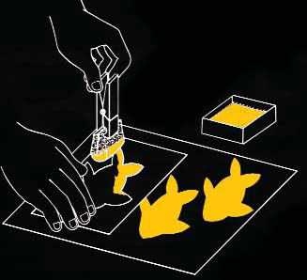
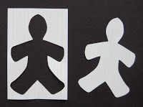

Slide 4
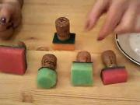
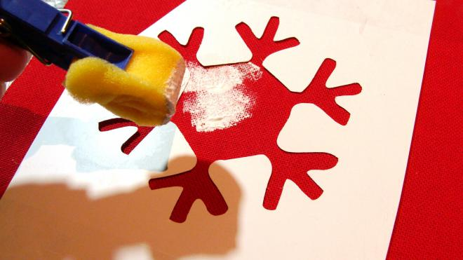
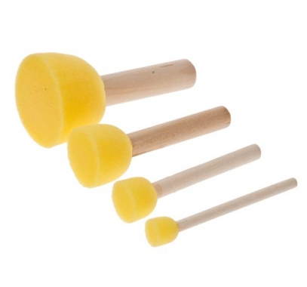
Použité techniky
Tupovanie je technika aplikovania farby nie ťahom štetca, ale bodovým nanášaním (ďobkaním) farby na povrch.
Hubky na tupovanie

Slide 5
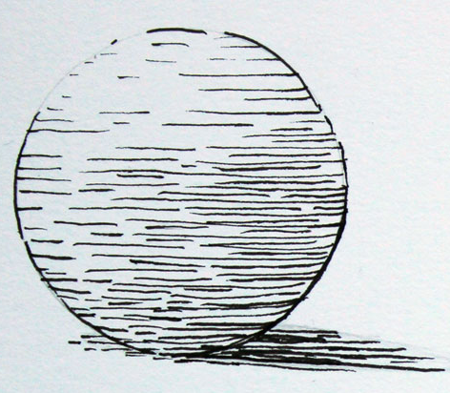
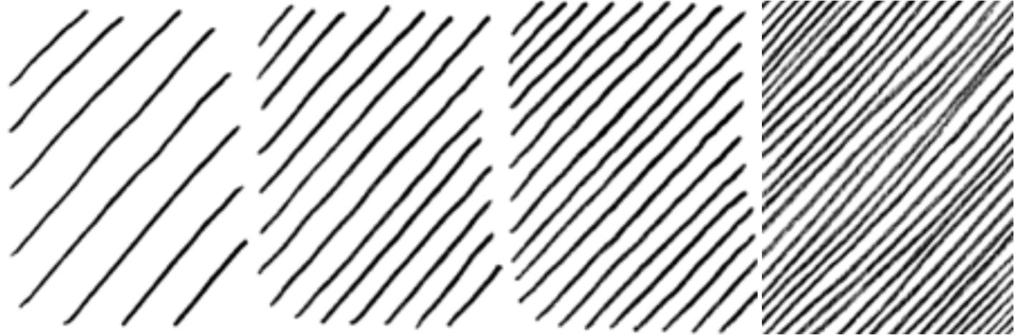
Použité techniky
Šrafovanie je znázornenie kresby šrafami.
Vo výtvarníctve ide o ručne tieňovanie a tvarovanie kresby sústavou rovnobežných čiar, šráf.
ŠRAFA - krátka čiara, pomocou ktorej sa tieňuje a tvaruje kresba.

Slide 6
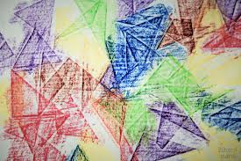
Použité techniky
Frotážovanie je umelecká technika kopírovania (prenášania) reliéfnej štruktúry na papier. Princíp spočíva v priložení papiera (alebo iného vhodného materiálu) na reliéf.
Obrys (postavy) podložíme pod výkres a voskovkou, ceruzou prenesieme, prekreslíme na papier.

Slide 7
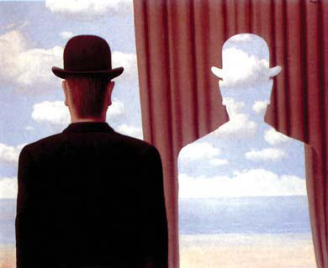
POZITÍV A NEGATÍV
UKÁŽKY VÝTVARNÉHO UMENIA
Belgický maliar René Magritte namaľoval na niekoľkých svojich
obrazoch negatívny tvar postavy - prázdno.
To, čo je v skutočnosti
nemožné, je možné namaľovať na obraze.
René MAGRITTE, Prenos, 1966
olej na plátne

Slide 8
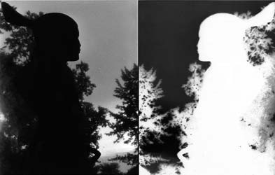
POZITÍV A NEGATÍV
UKÁŽKY VÝTVARNÉHO UMENIA
Carol De la QUINTANA
Žije v Argentíne - Buenos Aires
Carol De la QUINTANA
Dievča v pozitíve a v negatíve, 2007
digitálne upravená fotografia

Slide 9

ŠABLÓNY

Slide 10
ZDROJE:
Výtvarná výchova pre 5. ročník ZŠ – prof. akad. mal. Ladislav Čarný a kol.
http://www.kreamax.sk/images/catalog-main/26/31/150408-huba-na-tupovanie-4-ks.jpg- hubky
http://www.akosatorobi.sk/thumb/3734/1_3734m.jpg - ako si vyrobiť hubky
http://static.sashe.sk/data/2014/12/30/journal_items/10580/b/b-N292937_10580_20141230_79990.jpg - postup pri tupovaní
http://thevirtualinstructor.com/images/hatching.jpg - šrafovanie
https://encrypted-tbn0.gstatic.com/images?q=tbn:ANd9GcRUuCCVs9jBKO-8Xco9dtL8C-nYrfXChtPUIwrYBjgc9cC1K3IyHg – frotáž
https://s-media-cache-ak0.pinimg.com/originals/78/3b/d3/783bd3a66f5645d03a2378a98cee816e.jpg - slon

